Slide 1
xiǎo xiǎo de chuán
小 小 的 船

Slide 2
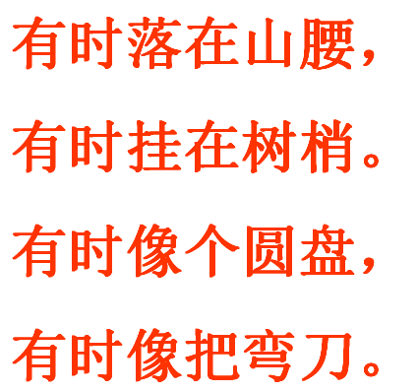


猜谜语

Slide 3

wān wān de yuè er
xiànɡ
xiǎo xiǎo de chuán
弯 弯 的 月 儿
像
小 小 的 船。

Slide 4
xiǎo xiǎo de chuán er liǎnɡ tóu jiān
小 小 的 船 儿 两 头 尖 。

Slide 5

wǒ zài xiǎo xiǎo de chuán lǐ zuò
我 在 小 小 的 船 里 坐 ，

Slide 6
zhǐ kàn jiɑn shǎn shǎn de xīnɡ xinɡ lán lán de tiān
只 看 见 闪 闪 的 星 星 蓝 蓝 的 天 。

Slide 7
小 小 的 船
弯 弯 的 月 儿 小 小 的 船 。
小 小 的 船 儿 两 头 尖 。
我 在 小 小 的 船 里 坐 ，
只 看 见 闪 闪 的 星 星 蓝 蓝 的 天 。
PPT模板：www.1ppt.com/moban/ PPT素材：www.1ppt.com/sucai/
PPT背景：www.1ppt.com/beijing/ PPT图表：www.1ppt.com/tubiao/
PPT下载：www.1ppt.com/xiazai/ PPT教程： www.1ppt.com/powerpoint/
资料下载：www.1ppt.com/ziliao/ 范文下载：www.1ppt.com/fanwen/
试卷下载：www.1ppt.com/shiti/ 教案下载：www.1ppt.com/jiaoan/
PPT论坛：www.1ppt.cn PPT课件：www.1ppt.com/kejian/
语文课件：www.1ppt.com/kejian/yuwen/ 数学课件：www.1ppt.com/kejian/shuxue/
英语课件：www.1ppt.com/kejian/yingyu/ 美术课件：www.1ppt.com/kejian/meishu/
科学课件：www.1ppt.com/kejian/kexue/ 物理课件：www.1ppt.com/kejian/wuli/
化学课件：www.1ppt.com/kejian/huaxue/ 生物课件：www.1ppt.com/kejian/shengwu/
地理课件：www.1ppt.com/kejian/dili/ 历史课件：www.1ppt.com/kejian/lishi/
Notes:
PPT模板：www.1ppt.com/moban/ PPT素材：www.1ppt.com/sucai/
PPT背景：www.1ppt.com/beijing/ PPT图表：www.1ppt.com/tubiao/
PPT下载：www.1ppt.com/xiazai/ PPT教程： www.1ppt.com/powerpoint/
资料下载：www.1ppt.com/ziliao/ 范文下载：www.1ppt.com/fanwen/
试卷下载：www.1ppt.com/shiti/ 教案下载：www.1ppt.com/jiaoan/
PPT论坛：www.1ppt.cn PPT课件：www.1ppt.com/kejian/
语文课件：www.1ppt.com/kejian/yuwen/ 数学课件：www.1ppt.com/kejian/shuxue/
英语课件：www.1ppt.com/kejian/yingyu/ 美术课件：www.1ppt.com/kejian/meishu/
科学课件：www.1ppt.com/kejian/kexue/ 物理课件：www.1ppt.com/kejian/wuli/
化学课件：www.1ppt.com/kejian/huaxue/ 生物课件：www.1ppt.com/kejian/shengwu/
地理课件：www.1ppt.com/kejian/dili/ 历史课件：www.1ppt.com/kejian/lishi/

Slide 8
wān
chuán
yāo
qū
弯
zhuǎn
船
lún
弯 腰
弯 曲
转 弯
轮船
小船
liǎnɡ
zhōu
jiān
两
两个
jiào
两 周
尖
尖刀
尖 叫
雨
kàn
jiɑn
shū
zuò
zhe
看
看 见
看 书
坐
坐下
坐 着
shǎn
jiàn
ɡuānɡ
liànɡ
miàn
zài
闪
见
闪 亮
闪 光
见 面
再 见

Slide 9
zhī
一只 几只
只
zhǐ
只有 只要 只管

Slide 10
wān
船
坐
liǎnɡ
zuò
弯
看
jiàn
chuán
见
两
jiān
kàn
尖
闪
shǎn

Slide 11
qū
ruì
弯 曲
小船
两个
尖 锐
liànɡ
坐下
看见
闪 亮
只 有

